Slide 1
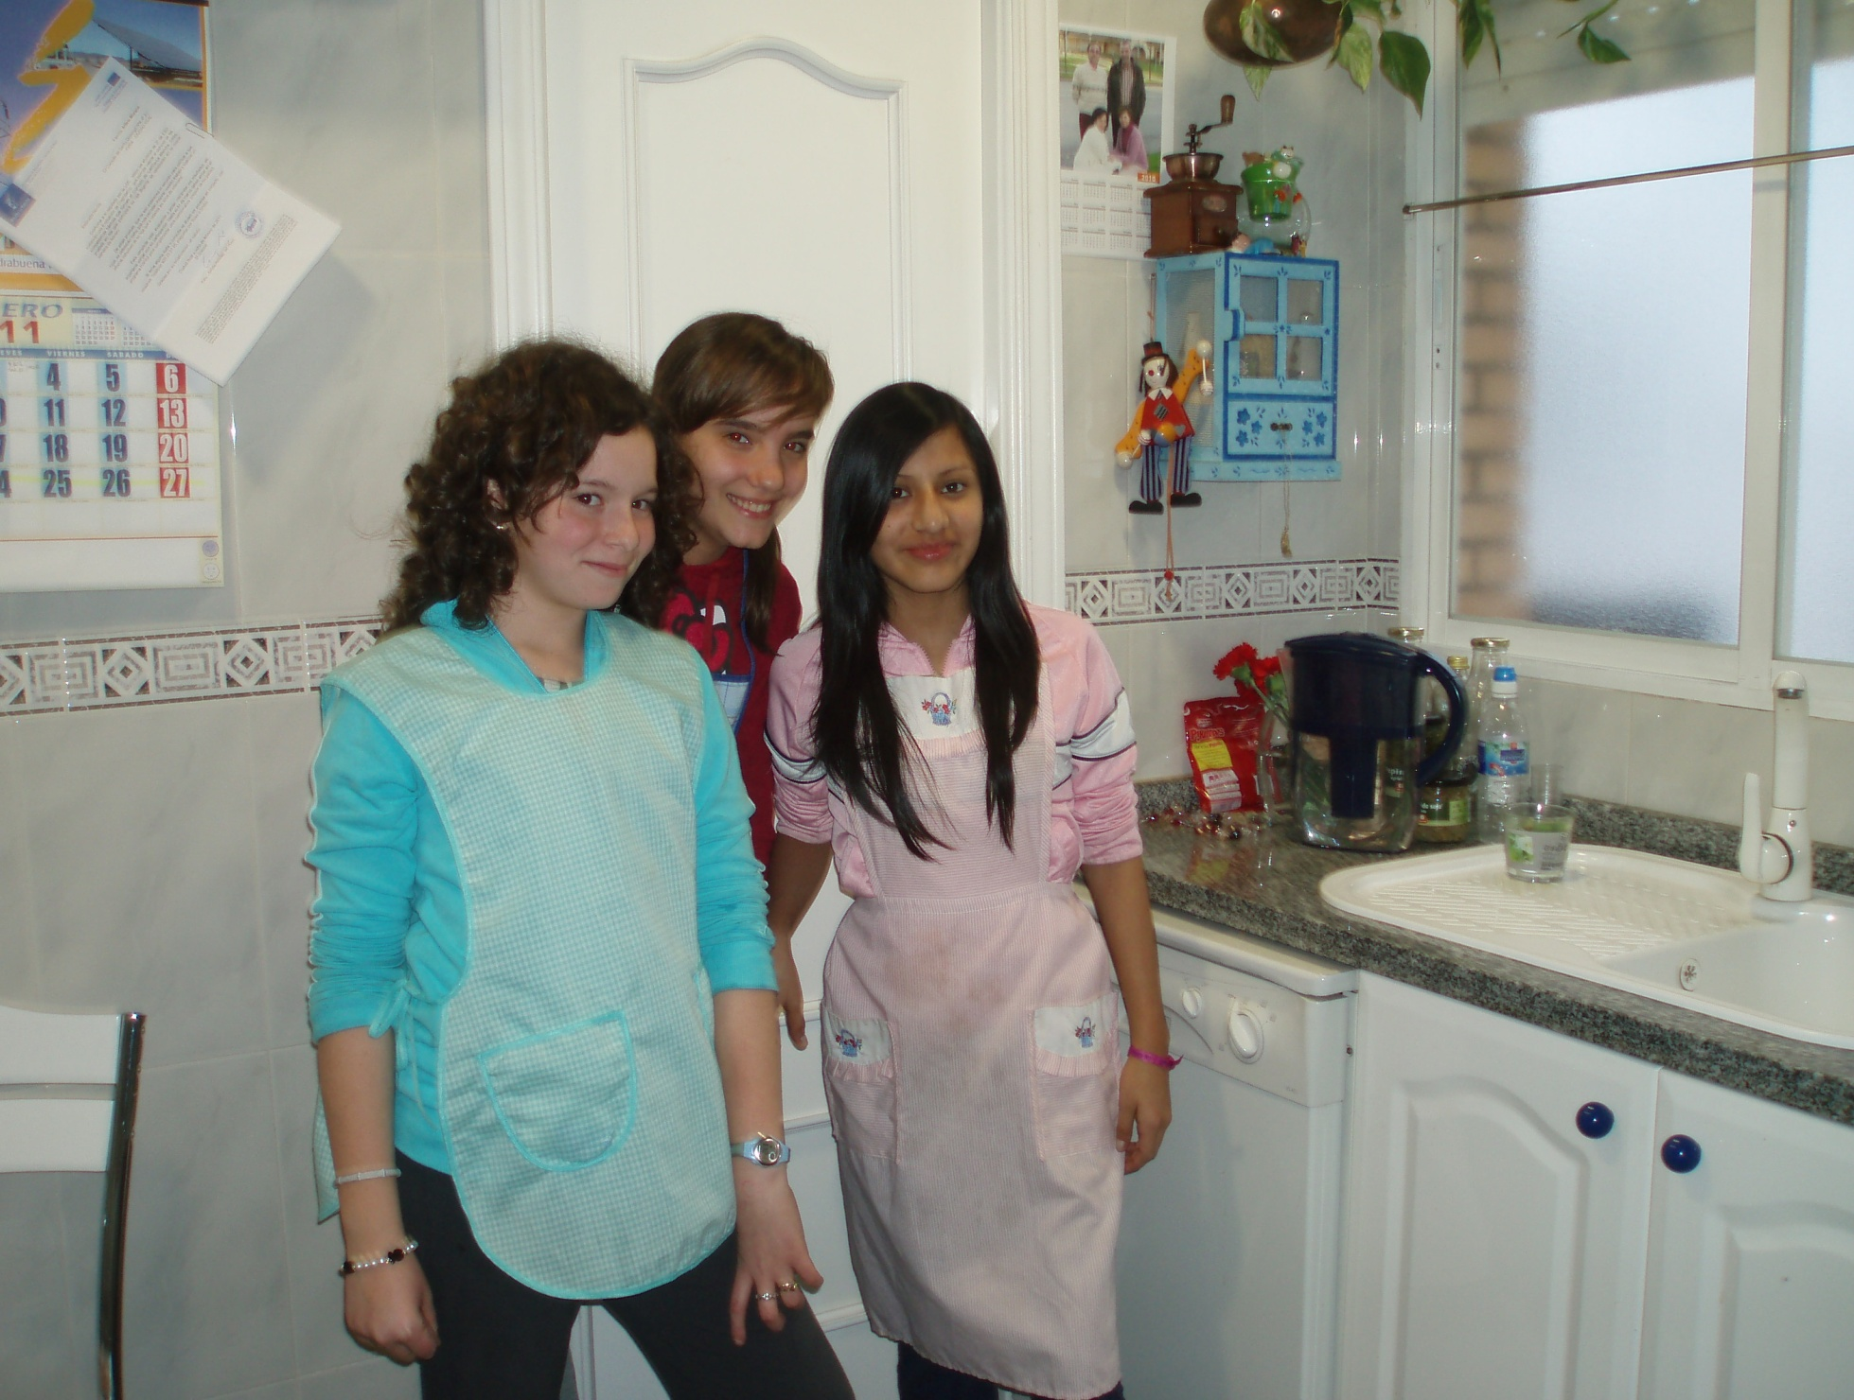
FRANÇAIS :
RECETTE DES CRÊPES

Slide 2
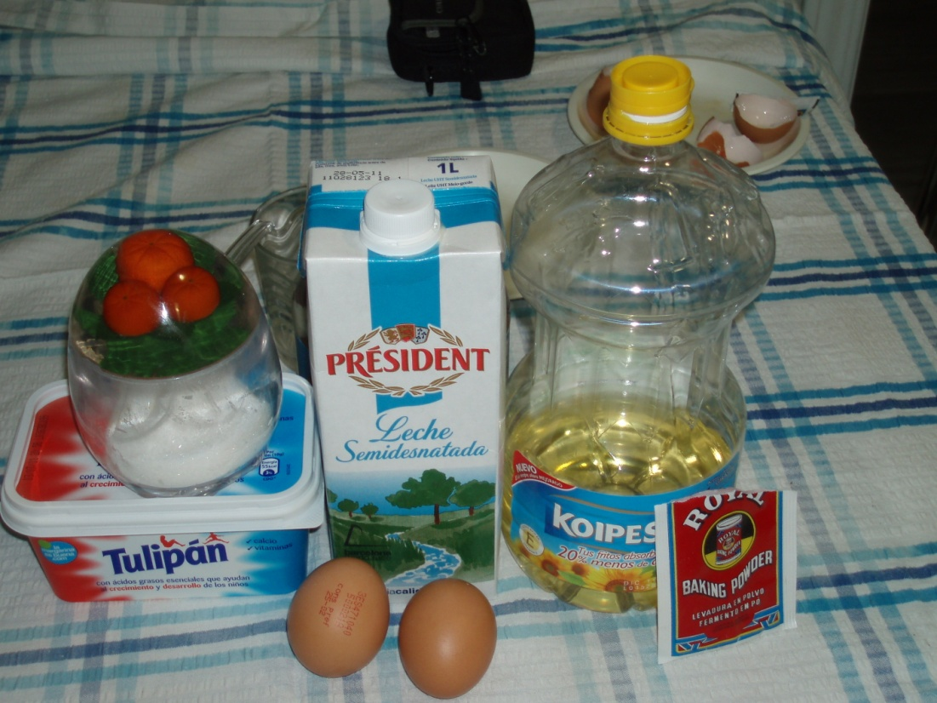
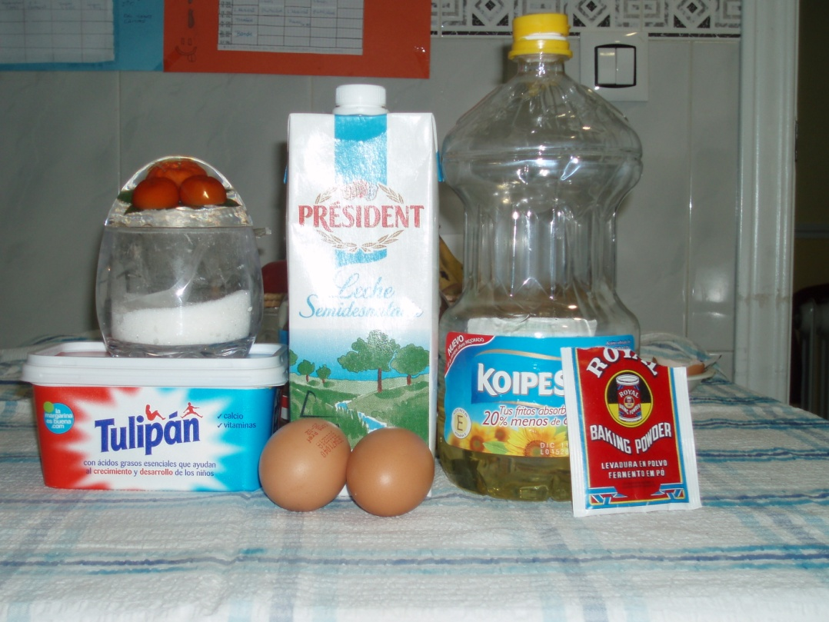
Ingrédients :
- Deux oeufs
325 ml de lait
200 grammes de farine
Une cuillère à café de sel
Une cuillerée d'huile
3 cuillères à café de levure

Slide 3
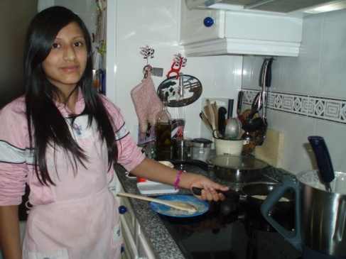
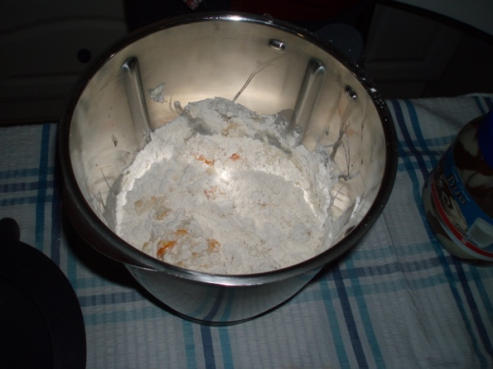
PRÉPARATION :
1º- Nous mettons la poêle à chauffer
2º- Nous versons les ingrédients dans le thermomix
3º- Nous versons une louche dans la poêle, et avec une cuillère nous l’étendons
4º- Nous retournons la crêpe en la faisant sauter ..
5º- Et bon appétit

Slide 4
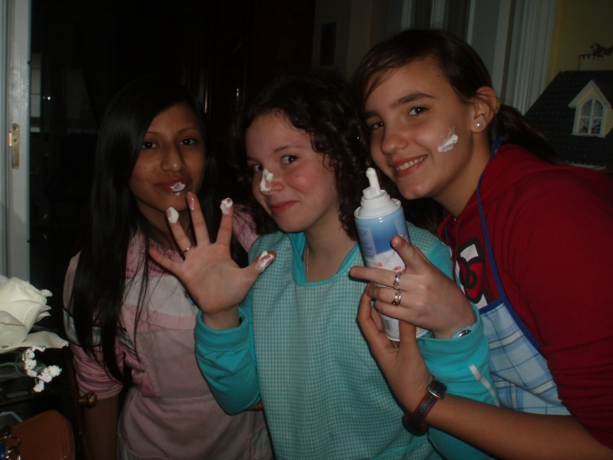
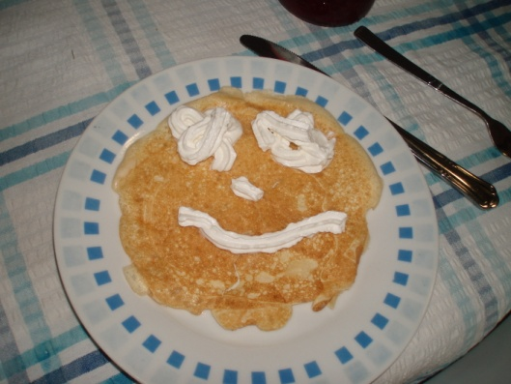
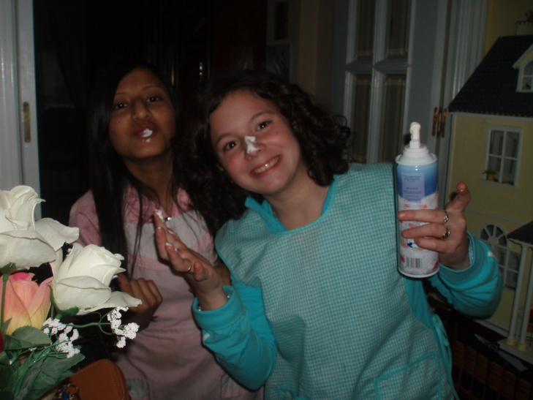
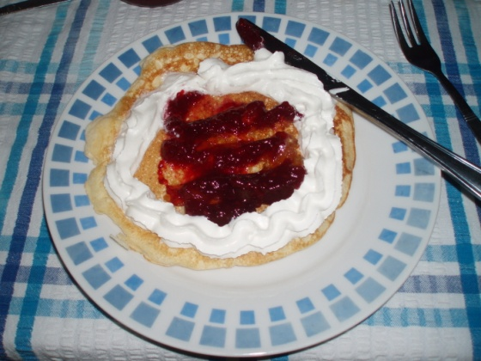
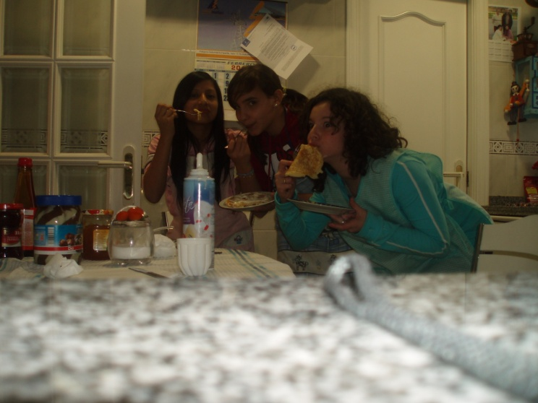
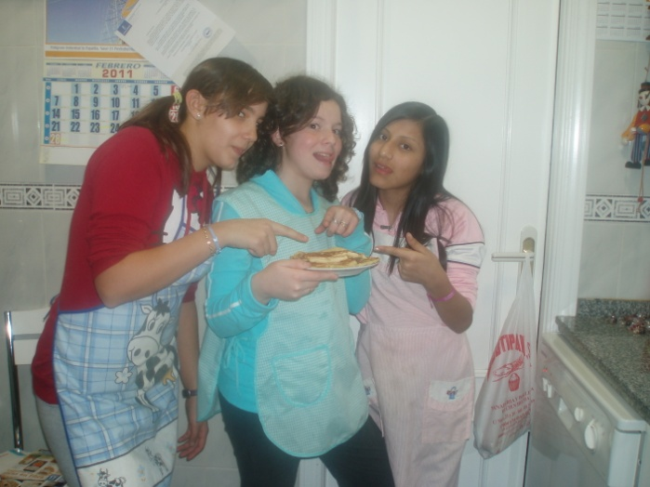
des photos :

Slide 5
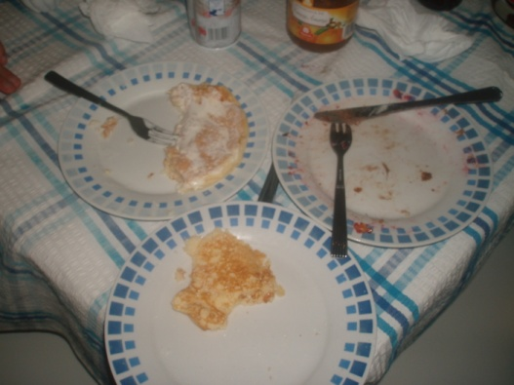
FIN...
REALIZADO POR: PATRICIA BENÍTEZ, BEGOÑA ALFARO Y LISBETH PASTUÑA.

